Slide 1
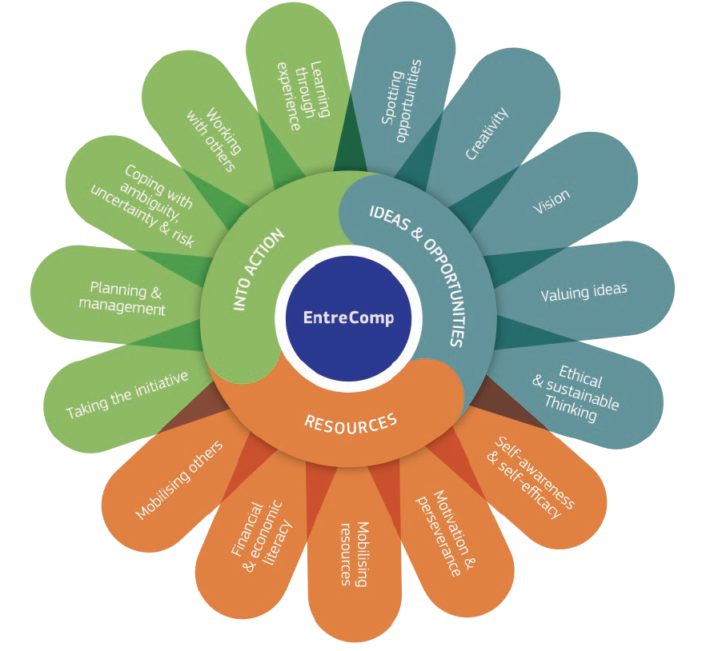
1.2 Kreativität
1.2.A Kreativität in EntreComp
Dieses Projekt wurde mit Unterstützung der Europäischen Kommission finanziert. Dieses Dokument und sein Inhalt spiegeln ausschließlich die Ansichten der Autoren wider, und die Kommission kann nicht für die Verwendung der darin enthaltenen Informationen verantwortlich gemacht werden
Legal description – Creative Commons licensing: The materials published on the EntreComp project website are classified as Open Educational Resources' (OER) and can be freely (without permission of their creators): downloaded, used, reused, copied, adapted, and shared by users, with information about the source of their origin.

Slide 2
Kreativität für lebenslanges Lernen
Laut dem Framework für unternehmerische Kompetenzen der Europäischen Kommission, bekannt als "EntreComp", ist Kreativität eine der 15 Fähigkeiten, die jeder Schüler entwickeln sollte, um ein Unternehmer zu werden.
Im “EntreComp” wird Kreativität als eine der Schlüsselkompetenzen im Bereich "Ideen und Möglichkeiten" dargestellt, obwohl der kreative Prozess sowohl die Nutzung von Ressourcen als auch die Fähigkeit beinhaltet, auf Ideen einzuwirken, um ihren Wert zu gestalten und zu nutzen.
Dieses Projekt wurde mit Unterstützung der Europäischen Kommission finanziert. Dieses Dokument und sein Inhalt spiegeln ausschließlich die Ansichten der Autoren wider, und die Kommission kann nicht für die Verwendung der darin enthaltenen Informationen verantwortlich gemacht werden
Legal description – Creative Commons licensing: The materials published on the EntreComp project website are classified as Open Educational Resources' (OER) and can be freely (without permission of their creators): downloaded, used, reused, copied, adapted, and shared by users, with information about the source of their origin.

Slide 3
Kreativität für lebenslanges Lernen
Dieser Leitfaden soll mehr Akteure in ganz Europa und darüber hinaus dazu inspirieren, sich zu engagieren und sich einer Gemeinschaft von Teilnehmern anzuschließen, die sich dafür einsetzen, diese Kompetenzen für das Leben in Bildung, Gesellschaft, Arbeit und Unternehmen zu verankern.
Quelle: Das konzeptionelle Modell von EntreComp (Tab.1)
Dieses Projekt wurde mit Unterstützung der Europäischen Kommission finanziert. Dieses Dokument und sein Inhalt spiegeln ausschließlich die Ansichten der Autoren wider, und die Kommission kann nicht für die Verwendung der darin enthaltenen Informationen verantwortlich gemacht werden
Legal description – Creative Commons licensing: The materials published on the EntreComp project website are classified as Open Educational Resources' (OER) and can be freely (without permission of their creators): downloaded, used, reused, copied, adapted, and shared by users, with information about the source of their origin.

Slide 4
Kreativität als Fähigkeit
Dank des Entrecomp Frameworks wird Kreativität nicht als seltene Gabe betrachtet, die glücklichen Studenten oder Auserwählten zuteil wird, sondern sie ist eine Kompetenz, die von jedem entwickelt und trainiert werden kann.
Kreativität ist die Fähigkeit, an eine Aufgabe oder ein Problem auf eine neue oder andere Weise zu denken, oder die Fähigkeit, Phantasie einzusetzen, um neue Ideen zu generieren. Es ist die Fähigkeit, komplexe Probleme zu lösen oder interessante Wege zu finden, neue Lösungen vorzuschlagen.
Kreativität = Kompetenz für alle = Problemlösungswerkzeug für alle
Dieses Projekt wurde mit Unterstützung der Europäischen Kommission finanziert. Dieses Dokument und sein Inhalt spiegeln ausschließlich die Ansichten der Autoren wider, und die Kommission kann nicht für die Verwendung der darin enthaltenen Informationen verantwortlich gemacht werden
Legal description – Creative Commons licensing: The materials published on the EntreComp project website are classified as Open Educational Resources' (OER) and can be freely (without permission of their creators): downloaded, used, reused, copied, adapted, and shared by users, with information about the source of their origin.

Slide 5
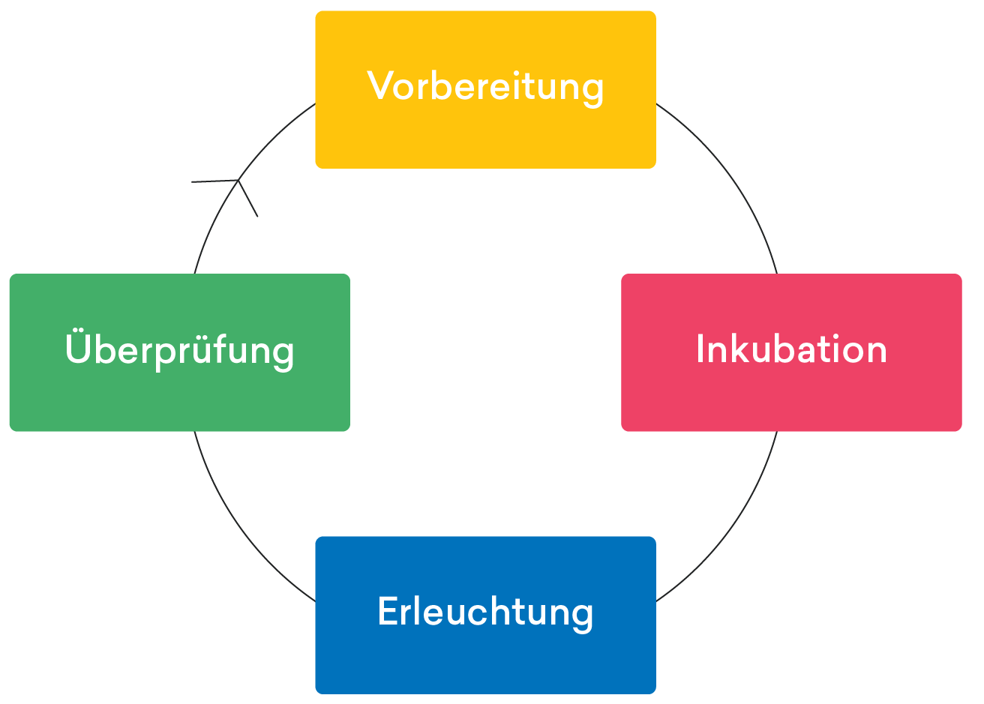
'Die Kunst des Denkens'
Der kreative Prozess umfasst die folgenden vier Phasen
Sammeln von Hintergrundinformationen & Fokussierung auf das Problem oder die Gelegenheit
Entwickeln Sie einen Plan zur Umsetzung der Idee und testen Sie diese.
Nach der Überprüfung und Verarbeitung von Informationen schlafen Sie darüber!
Oft, wenn man es am wenigsten erwartet, blitzt eine Idee in Ihrem Kopf auf. Heureka!
Dieses Projekt wurde mit Unterstützung der Europäischen Kommission finanziert. Dieses Dokument und sein Inhalt spiegeln ausschließlich die Ansichten der Autoren wider, und die Kommission kann nicht für die Verwendung der darin enthaltenen Informationen verantwortlich gemacht werden
Legal description – Creative Commons licensing: The materials published on the EntreComp project website are classified as Open Educational Resources' (OER) and can be freely (without permission of their creators): downloaded, used, reused, copied, adapted, and shared by users, with information about the source of their origin.
Quelle: Die Kunst des Denkens, Graham Wallas

Slide 6
1.2 Kreativität
1.2.B Stimulierung der Kreativität
Dieses Projekt wurde mit Unterstützung der Europäischen Kommission finanziert. Dieses Dokument und sein Inhalt spiegeln ausschließlich die Ansichten der Autoren wider, und die Kommission kann nicht für die Verwendung der darin enthaltenen Informationen verantwortlich gemacht werden
Legal description – Creative Commons licensing: The materials published on the EntreComp project website are classified as Open Educational Resources' (OER) and can be freely (without permission of their creators): downloaded, used, reused, copied, adapted, and shared by users, with information about the source of their origin.

Slide 7
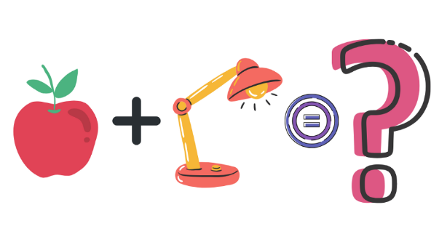
Übungen zur Stimulierung Ihres Geistes
4 Vorüberlegungen:
Es gibt verschiedene Arten von Aktionen, die genutzt werden können, um kreativer zu werden und Querdenken zu entwickeln
Diese Übungen bringen Ideen, die sehr unterschiedliche Bedürfnisse oder Interessen bedienen, zu einem neuen Konzept zusammen
Diese Techniken können zwar zu etwas albernen Ergebnissen führen, sind aber letztlich eine hilfreiche Methode, um Ihren Geist aus einem kreativen Trott herauszuholen
Die Teilnehmer müssen ihren Gedanken freien Lauf lassen und noch unentdeckte Ideen kreieren
Dieses Projekt wurde mit Unterstützung der Europäischen Kommission finanziert. Dieses Dokument und sein Inhalt spiegeln ausschließlich die Ansichten der Autoren wider, und die Kommission kann nicht für die Verwendung der darin enthaltenen Informationen verantwortlich gemacht werden
Legal description – Creative Commons licensing: The materials published on the EntreComp project website are classified as Open Educational Resources' (OER) and can be freely (without permission of their creators): downloaded, used, reused, copied, adapted, and shared by users, with information about the source of their origin.

Slide 8
Paraphrasierungsfragen, Pkt. 1
Stellen Sie sich vor, Sie müssen diese sehr einfache Frage beantworten: "Wie viel ist 5+5?". Natürlich gibt es nur eine einzige richtige Antwort: 10!
Was wäre, wenn Ihnen dieselbe Frage auf andere Weise gestellt würde, z. B.: "Welche Zahlen ergeben 10 als Summe?" – Wie viele Antworten gäbe es nun? Unendlich viele, ebenso wie unendlich viele Wege, um zur gleichen Antwort zu kommen.
Quelle: VCD Deutschland
Dieses Projekt wurde mit Unterstützung der Europäischen Kommission finanziert. Dieses Dokument und sein Inhalt spiegeln ausschließlich die Ansichten der Autoren wider, und die Kommission kann nicht für die Verwendung der darin enthaltenen Informationen verantwortlich gemacht werden
Legal description – Creative Commons licensing: The materials published on the EntreComp project website are classified as Open Educational Resources' (OER) and can be freely (without permission of their creators): downloaded, used, reused, copied, adapted, and shared by users, with information about the source of their origin.

Slide 9
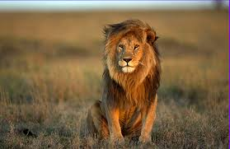
Paraphrasierungsfragen, Pkt. 2
Stellen Sie sich vor, Sie haben "Löwe" als Antwort und denken an drei verschiedene Fragen.
z. B. Welches Tier ist der König des Dschungels?
Dieses Projekt wurde mit Unterstützung der Europäischen Kommission finanziert. Dieses Dokument und sein Inhalt spiegeln ausschließlich die Ansichten der Autoren wider, und die Kommission kann nicht für die Verwendung der darin enthaltenen Informationen verantwortlich gemacht werden
Legal description – Creative Commons licensing: The materials published on the EntreComp project website are classified as Open Educational Resources' (OER) and can be freely (without permission of their creators): downloaded, used, reused, copied, adapted, and shared by users, with information about the source of their origin.

Slide 10
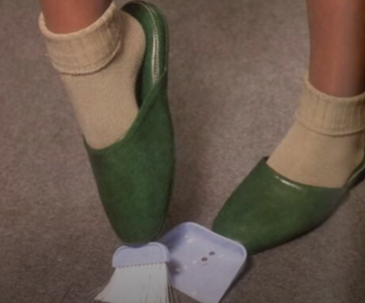
Verbinden und Kombinieren
Chindogu ist bekannt als die japanische Kunst, im Grunde nutzlose Erfindungen zu machen, die zur Lösung grundlegender Alltagsprobleme verwendet werden könnten, dies aber auf eine lächerliche Art und Weise tun (d.h. scheinbar gegensätzliche Ideen verbinden und kombinieren).
Dieses Projekt wurde mit Unterstützung der Europäischen Kommission finanziert. Dieses Dokument und sein Inhalt spiegeln ausschließlich die Ansichten der Autoren wider, und die Kommission kann nicht für die Verwendung der darin enthaltenen Informationen verantwortlich gemacht werden
Legal description – Creative Commons licensing: The materials published on the EntreComp project website are classified as Open Educational Resources' (OER) and can be freely (without permission of their creators): downloaded, used, reused, copied, adapted, and shared by users, with information about the source of their origin.

Slide 11
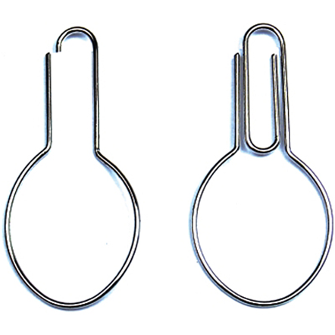
Syneptische Übungen
Sie bezieht sich auf die Fähigkeit, Verbindungen und Beziehungen zwischen Konzepten, Objekten und Ideen zu finden, die scheinbar keine Verbindung haben.
Zum Beispiel:
Was kann ich mit einer Büroklammer und einem Löffel machen?
Welche Ähnlichkeiten könnten zwischen dem Limpopo-Fluss in Afrika und dem Baikalsee in Sibirien bestehen?
Dieses Projekt wurde mit Unterstützung der Europäischen Kommission finanziert. Dieses Dokument und sein Inhalt spiegeln ausschließlich die Ansichten der Autoren wider, und die Kommission kann nicht für die Verwendung der darin enthaltenen Informationen verantwortlich gemacht werden
Legal description – Creative Commons licensing: The materials published on the EntreComp project website are classified as Open Educational Resources' (OER) and can be freely (without permission of their creators): downloaded, used, reused, copied, adapted, and shared by users, with information about the source of their origin.

Slide 12
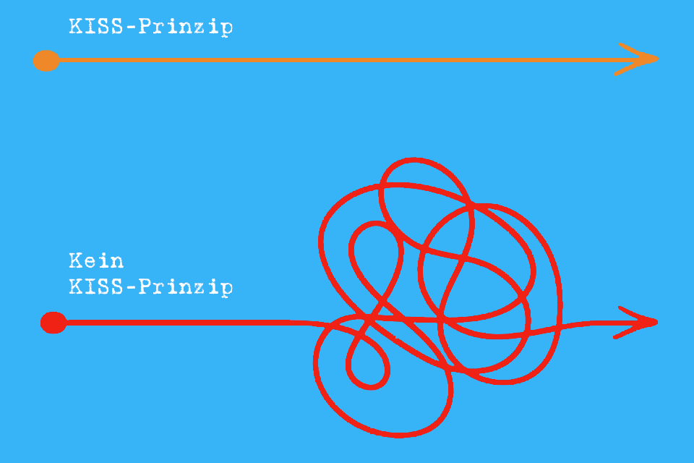
Das K.I.S.S.-Prinzip
Das "Keep It Simple, Stupid!"-Prinzip im Überblick:
Was ist KISS
Was ist KISS NICHT
Quelle: t2informatik GmbH, Berlin
Dieses Projekt wurde mit Unterstützung der Europäischen Kommission finanziert. Dieses Dokument und sein Inhalt spiegeln ausschließlich die Ansichten der Autoren wider, und die Kommission kann nicht für die Verwendung der darin enthaltenen Informationen verantwortlich gemacht werden
Legal description – Creative Commons licensing: The materials published on the EntreComp project website are classified as Open Educational Resources' (OER) and can be freely (without permission of their creators): downloaded, used, reused, copied, adapted, and shared by users, with information about the source of their origin.

Slide 13
Definition des Prinzips
Das Prinzip Keep It Short and Simple (oder Stupid) ist eine Designregel, die besagt, dass Systeme besser funktionieren, wenn sie einfach und nicht komplex aufgebaut sind. Das KISS-Prinzip impliziert dabei aber nicht Dummheit.
Ganz im Gegenteil, es wird meist mit intelligenten Systemen in Verbindung gebracht, die aufgrund ihrer Einfachheit als dumm fehlinterpretiert werden könnten.
Dieses Projekt wurde mit Unterstützung der Europäischen Kommission finanziert. Dieses Dokument und sein Inhalt spiegeln ausschließlich die Ansichten der Autoren wider, und die Kommission kann nicht für die Verwendung der darin enthaltenen Informationen verantwortlich gemacht werden
Legal description – Creative Commons licensing: The materials published on the EntreComp project website are classified as Open Educational Resources' (OER) and can be freely (without permission of their creators): downloaded, used, reused, copied, adapted, and shared by users, with information about the source of their origin.

Slide 14
Intùiti-Karten
Es ist ein Werkzeug für kreatives Denken, das auf visuellen und imaginären Assoziationen basiert. Sie müssen also nur das Deck mischen, eine Karte auswählen und das Märchen lesen... und das Ende der Geschichte vorschlagen.
Jede Karte stellt einen starken Anreiz dar, ist nach Gestaltprinzipien gestaltet und bietet ein anschauliches Märchen, das kein geschriebenes Ende hat.
Erfahren Sie mehr über Intùiti.
Dieses Projekt wurde mit Unterstützung der Europäischen Kommission finanziert. Dieses Dokument und sein Inhalt spiegeln ausschließlich die Ansichten der Autoren wider, und die Kommission kann nicht für die Verwendung der darin enthaltenen Informationen verantwortlich gemacht werden
Legal description – Creative Commons licensing: The materials published on the EntreComp project website are classified as Open Educational Resources' (OER) and can be freely (without permission of their creators): downloaded, used, reused, copied, adapted, and shared by users, with information about the source of their origin.

Slide 15
Zwei wichtige Hinweise
Verlieben Sie sich nicht in Ihre Ideen:
Die perfekte Idee ist nur eine Illusion, die den Prozess unseres kreativen Denkens behindert. Die Herausforderung ist nicht das Generieren von Ideen, sondern die Fähigkeit, die besten Ideen auszuwählen. Viele Ideen zu haben ist gut, wenn wir in der Lage sind, sie zu verwerfen.
Machen Sie jeden Tag etwas anderes
Etwas Neues zu tun und zu schaffen kann das Leben und die Lebendigkeit wiederbeleben und uns bereichern und weiterentwickeln. Jeden Tag etwas Neues in unserem Leben zu schaffen, ist eine sehr einfache Handlung. Wir können anfangen, Stühle zu tauschen, ein Essen wählen, das wir noch nie probiert haben, aber auch etwas mit unseren Händen erschaffen, denn die manuelle Tätigkeit hilft dem Geist, die Lücke zwischen Gedanken und Realität zu schließen.
Dieses Projekt wurde mit Unterstützung der Europäischen Kommission finanziert. Dieses Dokument und sein Inhalt spiegeln ausschließlich die Ansichten der Autoren wider, und die Kommission kann nicht für die Verwendung der darin enthaltenen Informationen verantwortlich gemacht werden
Legal description – Creative Commons licensing: The materials published on the EntreComp project website are classified as Open Educational Resources' (OER) and can be freely (without permission of their creators): downloaded, used, reused, copied, adapted, and shared by users, with information about the source of their origin.

Slide 16
Schlüsse und Schlussfolgerungen
Menschen wollen oft die Lösung ihrer Probleme mit Hilfe von Kreativität finden, da dies ein sofortiges Werkzeug oder eine Methode war. Aber ein vorgegebenes "Rezept" zu verwenden, ist nicht der richtige Weg, man muss daran arbeiten und sein Querdenken, seine Kritikfähigkeit und auch den Mut entwickeln, Folgendes zu tun:
Dieses Projekt wurde mit Unterstützung der Europäischen Kommission finanziert. Dieses Dokument und sein Inhalt spiegeln ausschließlich die Ansichten der Autoren wider, und die Kommission kann nicht für die Verwendung der darin enthaltenen Informationen verantwortlich gemacht werden
Legal description – Creative Commons licensing: The materials published on the EntreComp project website are classified as Open Educational Resources' (OER) and can be freely (without permission of their creators): downloaded, used, reused, copied, adapted, and shared by users, with information about the source of their origin.

